Slide 1
스프링 : 기초 개념 및 동작 원리 이해
신현준 강사

Slide 2
목차
1. 스프링이란?
2. Spring 핵심 개념 및 MVC 구조 이해
3. Spring 트랜잭션
4. AOP

Slide 3
1. 스프링이란?
1.1. Spring의 탄생
1.2. Spring의 목적
1.3. Spring의 핵심 전략

Slide 4


2002년 10월 Rod Johnson
“Expert One-on-One J2EE Design and Development” 발간
오픈소스 프로젝트 진행
EJB의 문제점 지적
객체 지향적이게 개발할 수 없음
복잡한 프로그래밍 모델
가격도 비쌈
1-1. Spring의 탄생

Slide 5

1-1. Spring의 탄생

Slide 6
“자바 엔터프라이즈 개발을 편하게 해주는 오픈소스 경량급 애플리케이션 프레임워크”
1-2. Spring의 목적

Slide 7
“자바 엔터프라이즈 개발을 편하게 해주는 오픈소스 경량급 애플리케이션 프레임워크”
자바 엔터프라이즈 개발이 편리함
오픈소스 경량급 애플리케이션 프레임워크
1-2. Spring의 목적

Slide 8

복잡함

Slide 9
엔터프라이즈 개발이 “복잡”한 이유
기술적인 요구사항이 늘어난다
다중 DB를 하나의 트랜잭션으로 묶어서 처리하는 분산 트랜잭션
타 시스템에 대한 자동화된 연계
엔터프라이즈 애플리케이션의 비즈니스 로직의 복잡함이 증가
2000년 경제 위기 이후 기능 요구 사항 및 예외 상황 증가
프로그램이 처리해야 할 정보 규모 증가
1-3. Spring의 핵심 전략

Slide 10


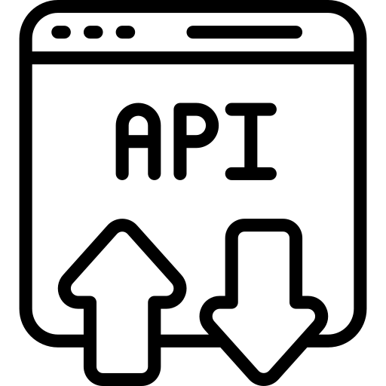
고객 구매 내역을 분석해 상품을 추천하는 로직
XML 리모팅 서비스
XML 파서 라이브러리 사용(고객 ID 파싱)
캐시 API (최신 정보 조회 시 캐시 점검)
DB 풀 가져와서 JDBC API
서비스 고객
적절한 상품 추천
분산 파일 로그 라이브러리 매번 호출
보안 API를 통한 권한 확인 / 예외 처리
DB 저장 트랜잭션 안에서 동작하도록 JTA 이용
1-3. Spring의 핵심 전략

Slide 11
스프링이 복잡함을 상대하는 “전략”
기술적 복잡함과 비즈니스 로직의 복잡함을 “분리”
복잡함을 상대하는 전략 “추상화, AOP, POJO”
기술적 복잡함을 상대하는 전략 : “추상화, AOP”
비즈니스 로직의 복잡함을 상대하는 전략 : “POJO”
1-3. Spring의 핵심 전략

Slide 12

“POJO(Plain Old Java Object)”
POJO란, 특정 기술에 종속되지 않는 순수 자바 객체
마틴 파울러가 “간단한 자바 오브젝트를 사용하는데요”라는 말을 있어 보이게 표현한 용어이다.
즉, 객체 지향적으로 개발 할 수 있게 만든 자바 객체
IoC/DI, AOP, PSA 세가지 기술을 통해서 POJO 프로그래밍 더욱 강화
AOP
PSA
Aspect Oriented Programming
POJO
Portable Service Abstraction
Plain OldJava Object
Martin Fowler
IoC/DI
Inversion of control/ Dependency Injection
1-3. Spring의 핵심 전략

Slide 13
IoC/DI
AOP
PSA
POJO
Aspect Oriented Programming
Portable Service Abstraction
Plain Old Java Object
IoC/DI
Inversion of control/ Dependency Injection

Slide 14
2. Spring 핵심 개념 및 MVC 구조 이해
2.1. Spring 핵심 개념 (IOC/DI, Container, Bean)
IoC(Inversion of Control)와 DI(Dependency Injection) 개념 설명
Bean, Container의 역할과 종류
@Configuration, @Component, @ComponentScan
2.2. Spring MVC 아키텍처 상세 설명
MVC 패턴이란?
HTTP 요청과 서버의 응답 과정 설명
DispatcherServlet의 DI 전략
HandlerMapping, HandlerAdaptor, ViewResolver 전략

Slide 15







IoC와 DI 개념 설명 (1)
발신자(벨리곰)
수신자(로티)
2-1. Spring 핵심 개념 (IOC/DI, Container, Bean)

Slide 16
IoC와 DI 개념 설명 (2)
발신자(벨리곰)
수신자(로티)
2-1. Spring 핵심 개념 (IOC/DI, Container, Bean)

Slide 17




IoC와 DI 개념 설명 (3)
기지국
발신자(벨리곰)
수신자(로티)
2-1. Spring 핵심 개념 (IOC/DI, Container, Bean)

Slide 18
IoC와 DI 개념 설명 (4)
기지국
발신자(벨리곰)
수신자(로티)
2-1. Spring 핵심 개념 (IOC/DI, Container, Bean)

Slide 19




요구 사항 흐름도
클라이언트
1. 메일 전송
메일 서비스
2. 메일 내역 저장
메일 저장소
Outlook
GMAIL
SQL Server
Oracle
2-1. Spring 핵심 개념 (IOC/DI, Container, Bean)

Slide 20
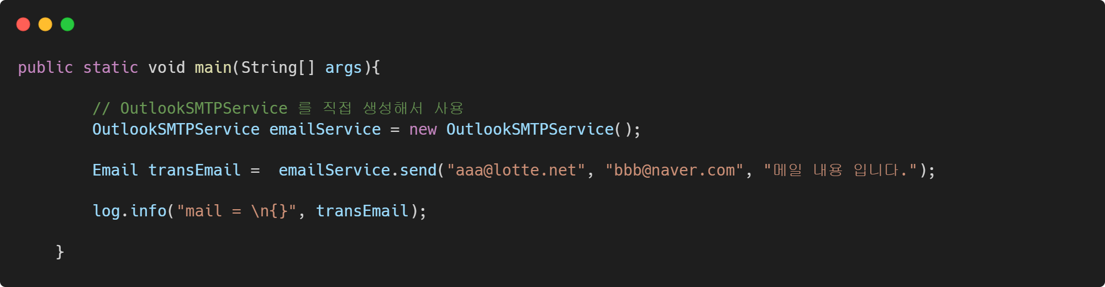
기존 방식 코드 & 코드의 문제점
2-1. Spring 핵심 개념 (IOC/DI, Container, Bean)

Slide 21
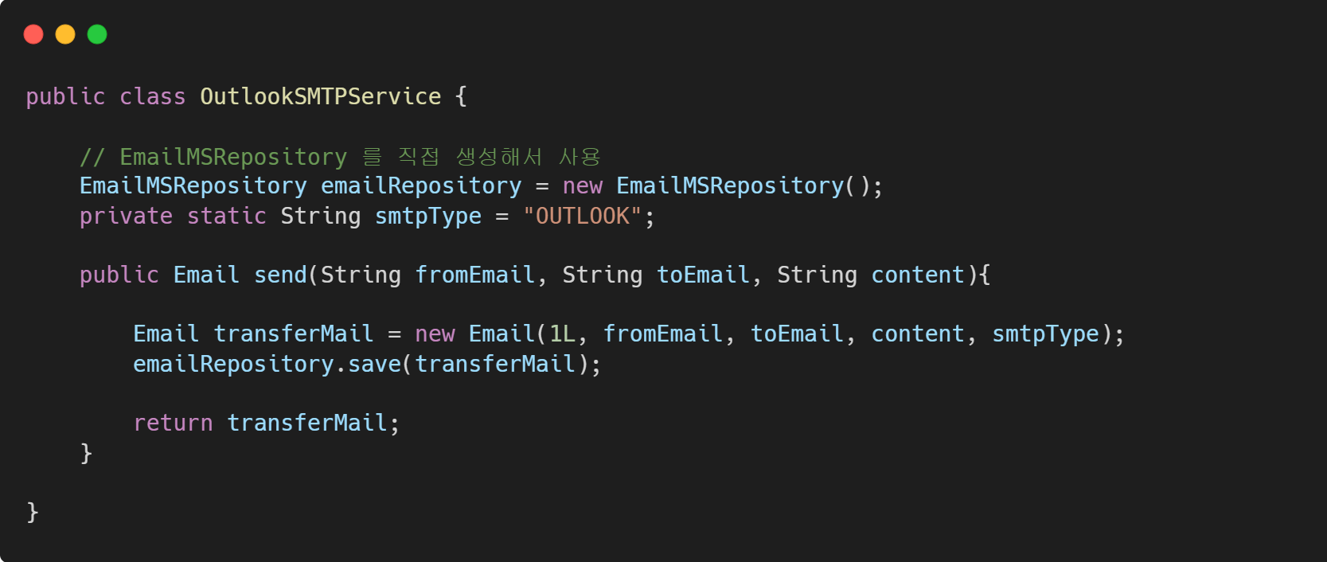
기존 방식 코드 & 코드의 문제점
2-1. Spring 핵심 개념 (IOC/DI, Container, Bean)

Slide 22
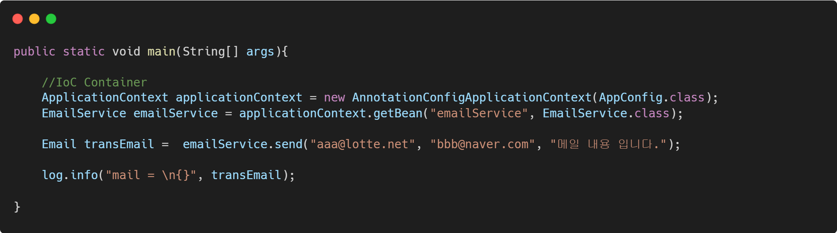
IoC Container를 통해 Bean을 관리하는 코드
2-1. Spring 핵심 개념 (IOC/DI, Container, Bean)

Slide 23
IoC 제어의 역전
기존에는 코드 내에서 객체를 직접 생성하여서 관리
외부에서 코드를 생성하고 코드는 인터페이스에만 의존
코드 내부에서 객체를 생성하여 쓰는 것이 아닌 외부에서 흐름을 제어
즉, 제어의 흐름이 역전되었다 하여서 Inversion Of Control 이라 함
2-1. Spring 핵심 개념 (IOC/DI, Container, Bean)

Slide 24
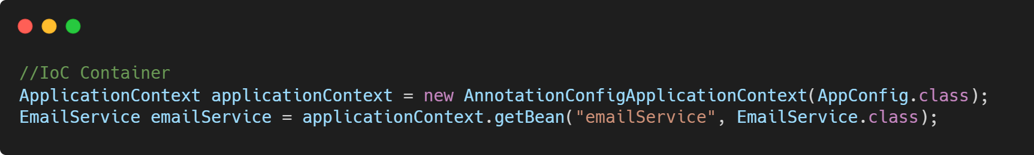
IoC Container
객체를 생성
객체의 관계를 엮어 줌
객체를 제공해 줌
2-1. Spring 핵심 개념 (IOC/DI, Container, Bean)

Slide 25
스프링 컨테이너 – ApplicationContext
BeanFactory에 각종 부가서비스 추가
IoC 방식을 따라 만들어진 일종의 빈 팩토리
애플리케이션 전반에 걸쳐 모든 구성요소의 제어 작업을 담당하는 IoC 엔진
BeanFactory 기능을 모두 상속받아서 제공
빈을 관리하고 검색하는 기능을 BeanFactory가 제공해주는데, 그러면 둘의 차이가 뭘까?
애플리케이션을 개발할 때는 빈을 관리하고 조회하는 기능은 물론이고, 수 많은 부가기능이 필요하다.
2-1. Spring 핵심 개념 (IOC/DI, Container, Bean)

Slide 26
스프링 컨테이너 – BeanFactory
스프링의 IoC를 담당하는 핵심 컨테이너
빈을 등록하고 생성하고 조회하고 돌려주고, 그 외에 부가적인 빈을 관리하는 기능
주로 빈의 생성과 제어의 관점
빈의 생성과 관계설정 같은 제어를 담당하는 IoC 오브젝트
빈을 생성하고 관계를 설정하는 IoC의 기본 기능에 초점을 맞춘 것
스프링 컨테이너의 최상위 인터페이스
스프링 빈을 관리하고 조회하는 역할을 담당
getBean() 을 제공
지금까지 우리가 사용했던 대부분의 기능은 BeanFactory가 제공하는 기능
2-1. Spring 핵심 개념 (IOC/DI, Container, Bean)

Slide 27
BeanFactory, ApplicationContext 정리
ApplicationContext는 BeanFactory의 기능을 상속 받음
ApplicationContext는 빈 관리기능 + 편리한 부가 기능을 제공
BeanFactory를 직접 사용할 일은 거의 없음
부가기능이 포함된 ApplicationContext를 사용
BeanFactory나 ApplicationContext를 스프링 컨테이너라 부름
2-1. Spring 핵심 개념 (IOC/DI, Container, Bean)

Slide 28
Bean
1) Bean
스프링이 제어권을 가지고 직접 만들고 관계를 부여하는 오브젝트를 JavaBean 또는 EJB에서 말하는 빈과 비슷한 오브젝트 단위의 애플리케이션 컴포넌트
2) 스프링 Bean
스프링 컨테이너가 생성과 관계 설정, 사용 등을 제어해주는 제어의 역전이 적용된 오브젝트
3) Bean
스프링이 IoC 방식으로 관리하는 오브젝트
스프링이 직접 생성과 제어를 담당하는 오브젝트만을 빈
4) 설정정보/설정 메타정보
스프링의 설정정보는 컨테이너에 어떤 기능을 세팅하거나 조정하는 경우에도 사용하지만, 그보다도 IoC 컨테이너에 의해 관리되는 애플리케이션 오브젝트를 생성하고 구성할 때 사용
2-1. Spring 핵심 개념 (IOC/DI, Container, Bean)

Slide 29
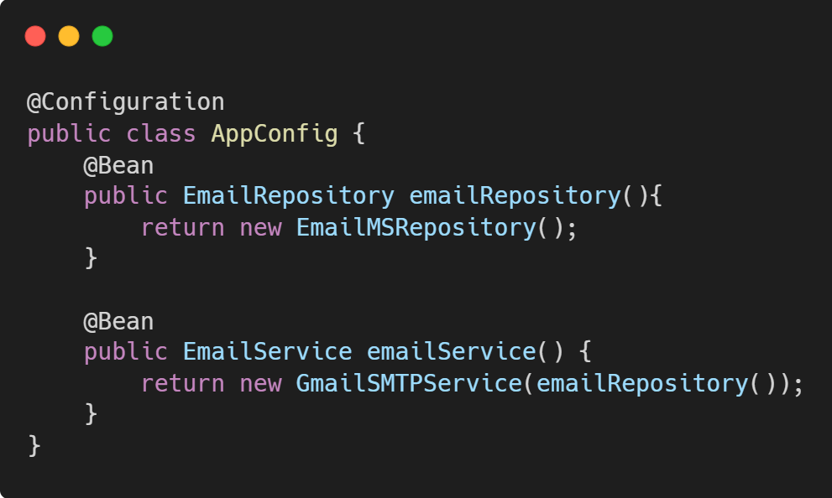
Spring Container
스프링 컨테이너
스프링 빈 저장소
빈 이름 | 빈 객체
emailRepository | EmailMSRepository @f107c50
emailService | OutlookSMTPService @51133c06
2-1. Spring 핵심 개념 (IOC/DI, Container, Bean)

Slide 30
빈 이름 타입, 의존관계 설정 그림
사용 영역
클라이언트
1. 메일 전송
메일 서비스
2. 메일 내역 저장
메일 저장소
Gmail
Outlook
SQL Server
Oracle
생성
구성 영역
생성
AppConfig
2-1. Spring 핵심 개념 (IOC/DI, Container, Bean)

Slide 31
역할에 따른 세가지 빈
ROLE_APPLICATION
애플리케이션 로직 빈, 애플리케이션 인프라 빈처럼 애플리케이션이 동작하는 중에 사용 되는 빈
ROLE_SUPPORT
복합 구조의 빈을 정의할 때 보조적으로 사용되는 빈의 역할을 지정하려고 정의 된 것
ROLE_INFRASTRUCTURE
<context:annotation-config> 같은 전용 태그에 의해 등록되는 컨테이너 인프라 빈
2-1. Spring 핵심 개념 (IOC/DI, Container, Bean)

Slide 32
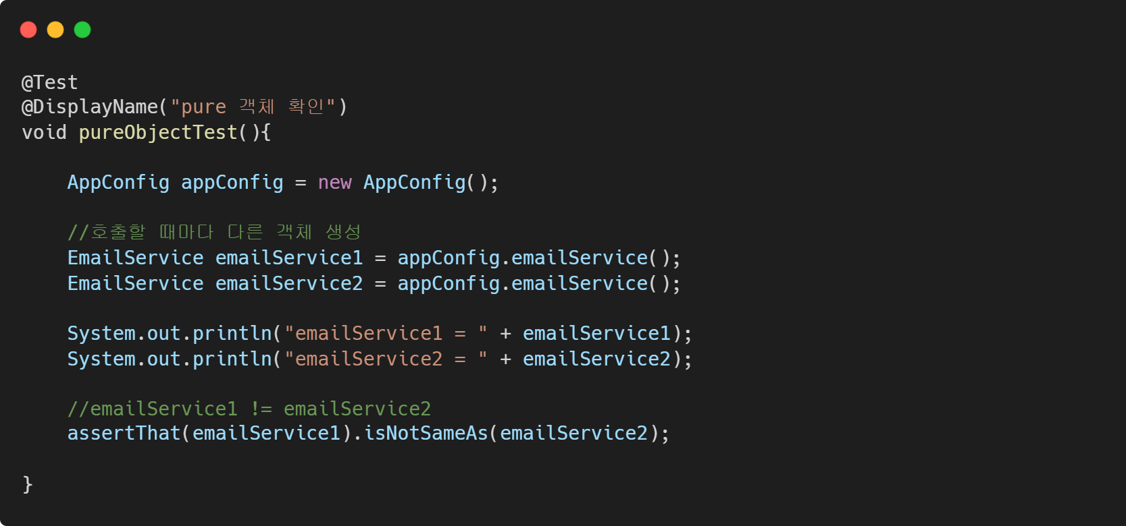
IoC Container가 Bean을 관리하는 방법
2-1. Spring 핵심 개념 (IOC/DI, Container, Bean)

Slide 33
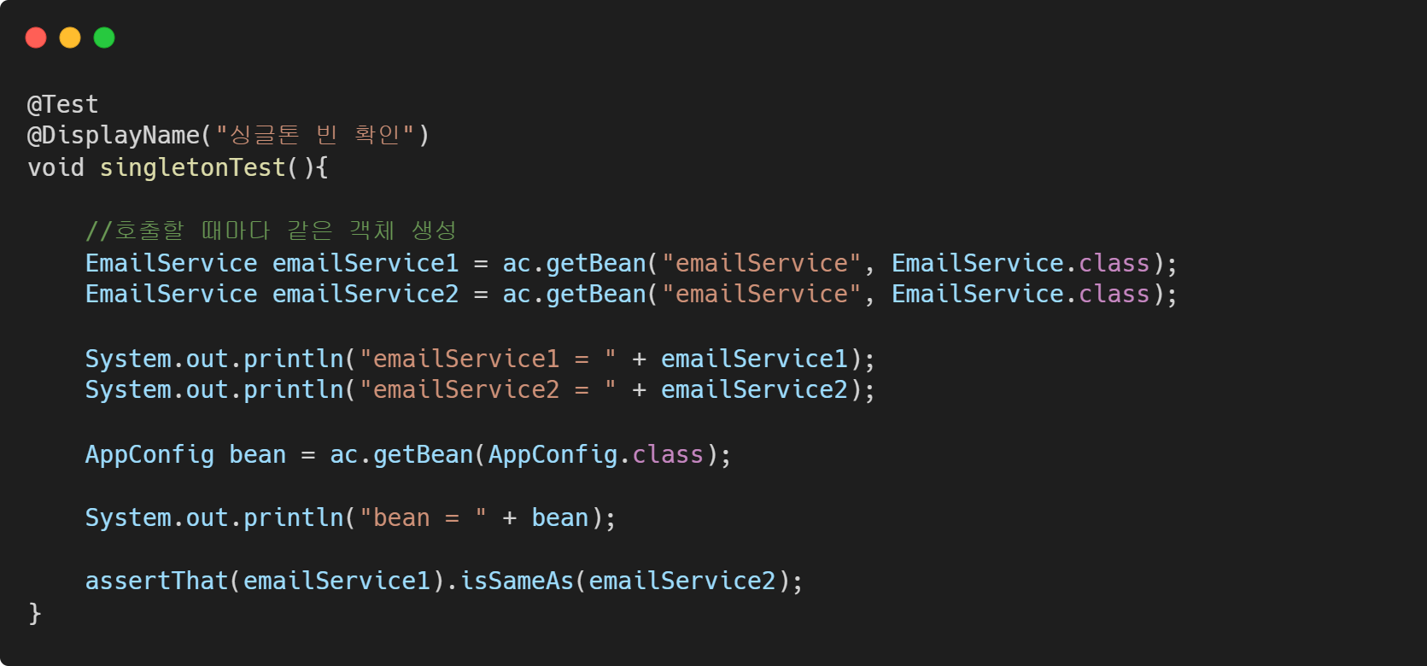
IoC Container가 Bean을 관리하는 방법
2-1. Spring 핵심 개념 (IOC/DI, Container, Bean)

Slide 34
Singleton
소프트웨어 디자인 패턴 중 하나
인스턴스를 오직 하나만 생성하고 인스턴스에 대한 전역적인 접근 지점을 제공하는 것
Singleton 구현 방법
생성자는 private로 선언
정적 메서드를 통한 인스턴스 반환
이 메서드는 항상 동일한 인스턴스를 반환하도록 구현해야 함
2-1. Spring 핵심 개념 (IOC/DI, Container, Bean)

Slide 35
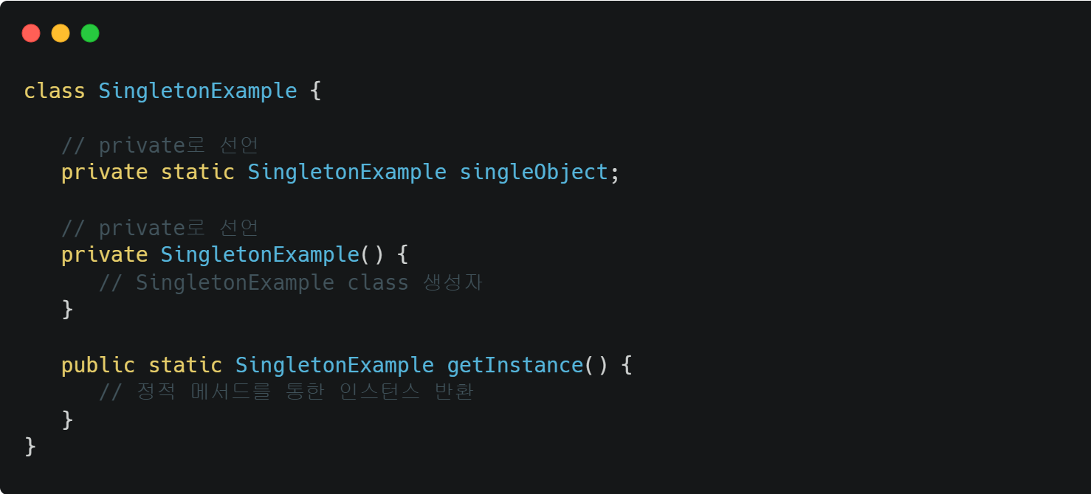
Singleton
2-1. Spring 핵심 개념 (IOC/DI, Container, Bean)

Slide 36
Singleton의 문제점
전역 상태
테스트 어려움
Singleton 패턴 구현 복잡성
객체의 책임 증가
의존성 제어 어려움
2-1. Spring 핵심 개념 (IOC/DI, Container, Bean)

Slide 37
빈 스코프
싱글톤
프로토타입
요청
세션, 글로벌세션
애플리케이션
2-1. Spring 핵심 개념 (IOC/DI, Container, Bean)

Slide 38
의존 관계
B의 변화가 A에 영향을 미친다는 뜻
런타임 시에 의존관계를 맺는 대상
하나의 객체가 다른 객체에 의존하고 있다는 의미
하나의 객체가 다른 객체를 사용하고 있는 경우
다른 객체를 생성하거나 직접 참조하는 것을 의미
2-1. Spring 핵심 개념 (IOC/DI, Container, Bean)

Slide 39
DI(Dependency Injection)
IoC 소프트웨어에서 자주 발견할 수 있는 개념
외부로부터 의존 관계를 주입 받는 것
런타임시 의존 오브젝트를 사용할 수 있도록 레퍼런스를 전달 받는 과정
DI의 장점
객체 지향 설계 수월
결합도가 낮아짐
변경에 영향이 적음
확장에 유리함
2-1. Spring 핵심 개념 (IOC/DI, Container, Bean)

Slide 40
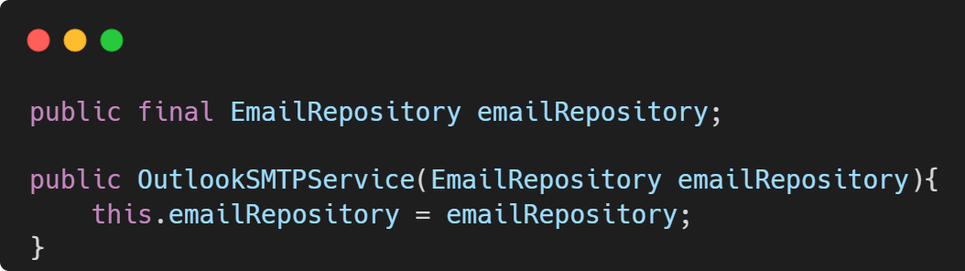
DI(Dependency Injection)
EmailRepository
EmailMSRepository
2-1. Spring 핵심 개념 (IOC/DI, Container, Bean)

Slide 41
의존관계 주입 4가지 방법
생성자 주입
생성자를 통해서 의존관계를 주입 받는 것
생성자를 호출하는 시점 보장
주로 불변 필수에 사용
순환 참조 방지
수정자 주입
Setter를 통해서 의존관계 주입
선택, 변경 가능성이 있는 의존관계에 사용
의존성이 있는 객체가 생성되지 않아도 이를 포함하고 있는 객체가 생성 가능
필드 주입
일반 메서드 주입
2-1. Spring 핵심 개념 (IOC/DI, Container, Bean)

Slide 42
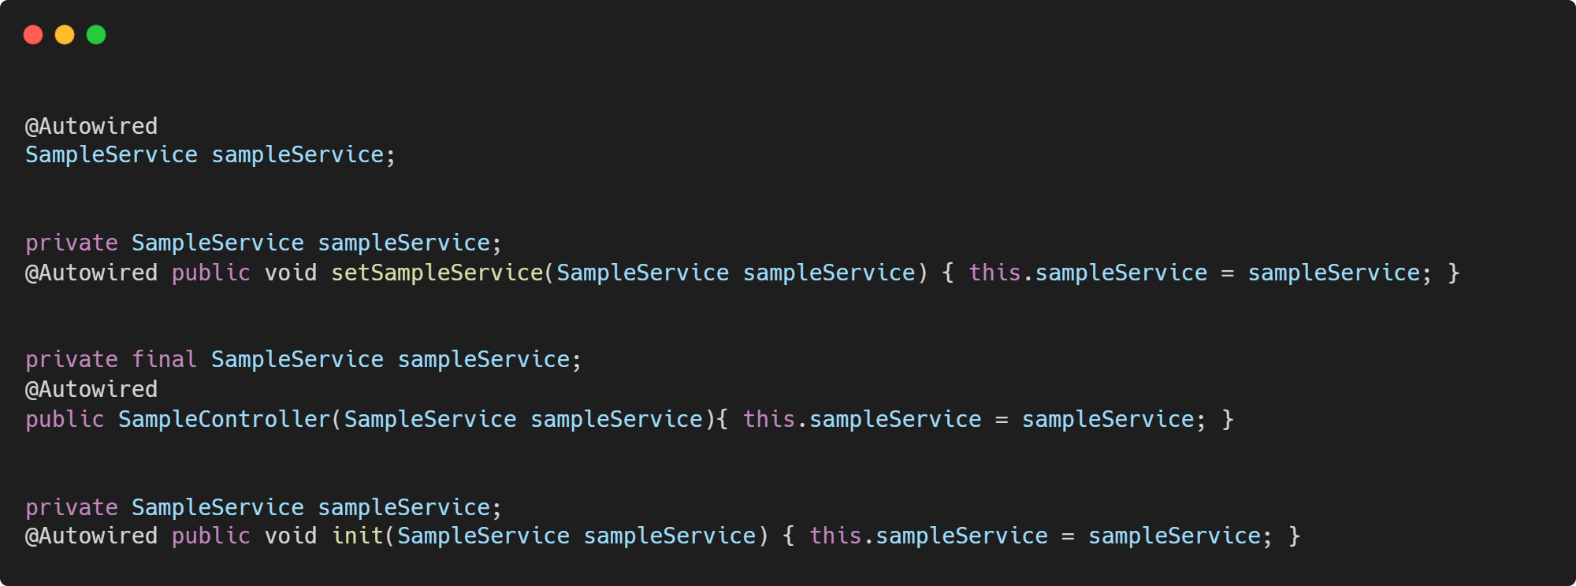
의존관계 주입 4가지 방법
필드 주입
수정자 주입
생성자 주입
메소드 주입
2-1. Spring 핵심 개념 (IOC/DI, Container, Bean)

Slide 43
@ComponentScan, @Autowired
@ComponentScan
@Component가 붙은 걸 찾아서 스프링 빈으로 등록
@Configuration에도 @Component가 있음
@Autowired
자동으로 의존관계를 주입
2-1. Spring 핵심 개념 (IOC/DI, Container, Bean)

Slide 44
컴포넌트 스캔 기본 대상
@Component, @Controller, @Service, @Repository, @Configuration
@Component: 컴포넌트 스캔에서 사용
@Controller: 스프링 MVC Controller에 사용
@Service: 스프링 비즈니스 로직에서 사용
@Repository: 스프링 데이터 접근 계층에서 사용
@Configuration: 스프링 설정 정보에서 사용
2-1. Spring 핵심 개념 (IOC/DI, Container, Bean)

Slide 45
컴포넌트 스캔 옵션
basePackages
basePackageClasses
includeFilters
excludeFilters
2-1. Spring 핵심 개념 (IOC/DI, Container, Bean)

Slide 46
2.1 Spring 핵심 개념 정리
기존 코드 방식
IoC
IoC Container (BeanFactory, ApplicationContext)
Bean
Singleton
DI
@Configuration
@Component
@ComponentScan, @Autowired
2-1. Spring 핵심 개념 (IOC/DI, Container, Bean)

Slide 47
2. Spring 핵심 개념 및 MVC 구조 이해
2.1. Spring 핵심 개념 (IOC/DI, Container, Bean)
IoC(Inversion of Control)와 DI(Dependency Injection) 개념 설명
Bean, Container의 역할과 종류
@Configuration, @Component, @ComponentScan
2.2. Spring MVC 아키텍처 상세 설명
MVC 패턴이란?
HTTP 요청과 서버의 응답 과정 설명
DispatcherServlet의 DI 전략
HandlerMapping, HandlerAdaptor, ViewResolver 전략

Slide 48
MVC (Model-View-Controller) 패턴이란?
MVC는 소프트웨어 디자인 패턴
Model과 View와 Controller를 나눠 놓은 구조
M(Model): 프레젠테이션 계층의 구성요소 정보를 담은 모델
V(View): 화면 출력 로직을 담은 뷰
C(Controller): 제어 로직을 담은 컨트롤러
Controller
비즈니스 로직
Model
뷰 로직
2-2. Spring MVC 아키텍처 상세 설명

Slide 49
FrontController 패턴
MVC 아키텍쳐는 보통 프론트 컨트롤러 패턴과 함께 사용됨
프론트 컨트롤러 패턴은 중앙 집중형 컨트롤러를 프레젠테이션 계층의 제일 앞에 둬서 서버로 들어오는 모든 요청을 먼저 받아서 처리하게 만듦
프론트 컨트롤러는 클라이언트가 보낸 요청을 받아서 공통적인 작업을 먼저 수행한 후에 적절한 세부 컨트롤러로 작업을 위임해주고, 클라이언트에게 보낼 뷰를 선택해서 최종 결과를 생성하는 등의 작업을 수행
예외가 발생했을 때 이를 일관된 방식으로 처리하는 것도 프론트 컨트롤러의 역할
2-2. Spring MVC 아키텍처 상세 설명

Slide 50

브라우저나 HTTP 요청을 받아 응답하는 과정
(1) HTTP 요청
Frontcontroller
(2) 요청
DispatcherServlet
(7) HTTP 응답
(4) 모델과 뷰
컨트롤러(C)
(5)모델
(6) 생성
(3) 생성
(6) 참조
뷰(V)
모델(M)
2-2. Spring MVC 아키텍처 상세 설명

Slide 51
(1) DispatcherServlet의 HTTP 요청 접수
(1) HTTP 요청
Frontcontroller
(2) 요청
DispatcherServlet
(4) 모델과 뷰
(7) HTTP 응답
컨트롤러(C)
(5)모델
(6) 생성
(3) 생성
(6) 참조
뷰(V)
모델(M)
브라우저나 HTTP 요청이 스프링의 DispatcherServlet에 할당된 것이라면, HTTP 요청정보를 DispatcherServlet 에게 전달
DispatcherServlet 은 모든 요청에 대해 공통적으로 진행해야 하는 전처리 작업이 있다면 이를 수행(보안, 파라미터 조작, 인코딩 등)
2-2. Spring MVC 아키텍처 상세 설명

Slide 52
(2) DispatcherServlet에서 컨트롤러로 HTTP 요청 위임
(1) HTTP 요청
Frontcontroller
(2) 요청
DispatcherServlet
(4) 모델과 뷰
(7) HTTP 응답
컨트롤러(C)
(5)모델
(6) 생성
(3) 생성
(6) 참조
뷰(V)
모델(M)
DispatcherServlet 에서 컨트롤러로 HTTP 요청 위임
HandlerMapping, HandlerAdapter 방법을 이용해서 Controller에게 전달
2-2. Spring MVC 아키텍처 상세 설명

Slide 53
(3) 컨트롤러의 모델 생성과 정보 등록
(1) HTTP 요청
Frontcontroller
(2) 요청
DispatcherServlet
(4) 모델과 뷰
(7) HTTP 응답
컨트롤러(C)
(5)모델
(6) 생성
(3) 생성
(6) 참조
뷰(V)
모델(M)
호출 된 컨트롤러는 사용자의 요청을 해석해서 비즈니스 로직을 수행하고 모델에 결과를 저장하고 사용할 뷰를 결정
2-2. Spring MVC 아키텍처 상세 설명

Slide 54
(4) 컨트롤러의 결과 리턴: 모델과 뷰
(1) HTTP 요청
Frontcontroller
(2) 요청
DispatcherServlet
(4) 모델과 뷰
(7) HTTP 응답
컨트롤러(C)
(5)모델
(6) 생성
(3) 생성
(6) 참조
뷰(V)
모델(M)
DispatcherServlet에게 ModelAndView를 전달
2-2. Spring MVC 아키텍처 상세 설명

Slide 55
(5)DispatcherServlet의 뷰 호출
(1) HTTP 요청
Frontcontroller
(2) 요청
DispatcherServlet
(4) 모델과 뷰
(7) HTTP 응답
컨트롤러(C)
(5)모델
(6) 생성
(3) 생성
(6) 참조
뷰(V)
모델(M)
뷰 오브젝트에게 모델 전달, 클라이언트에게 돌려줄 최종 결과물 생성 요청 (ViewResolver)
2-2. Spring MVC 아키텍처 상세 설명

Slide 56
(6) 모델 참조
(1) HTTP 요청
Frontcontroller
(2) 요청
DispatcherServlet
(4) 모델과 뷰
(7) HTTP 응답
컨트롤러(C)
(5)모델
(6) 생성
(3) 생성
(6) 참조
뷰(V)
모델(M)
최종결과물은 HttpServletResponse에 담김
2-2. Spring MVC 아키텍처 상세 설명

Slide 57
(7)HTTP 응답 돌려주기
(1) HTTP 요청
Frontcontroller
(2) 요청
DispatcherServlet
(4) 모델과 뷰
(7) HTTP 응답
컨트롤러(C)
(5)모델
(6) 생성
(3) 생성
(6) 참조
뷰(V)
모델(M)
뷰 생성되면 후처리기의 작업이 있는지 확인 후 서블릿 컨테이너에게 돌려줌
2-2. Spring MVC 아키텍처 상세 설명

Slide 58
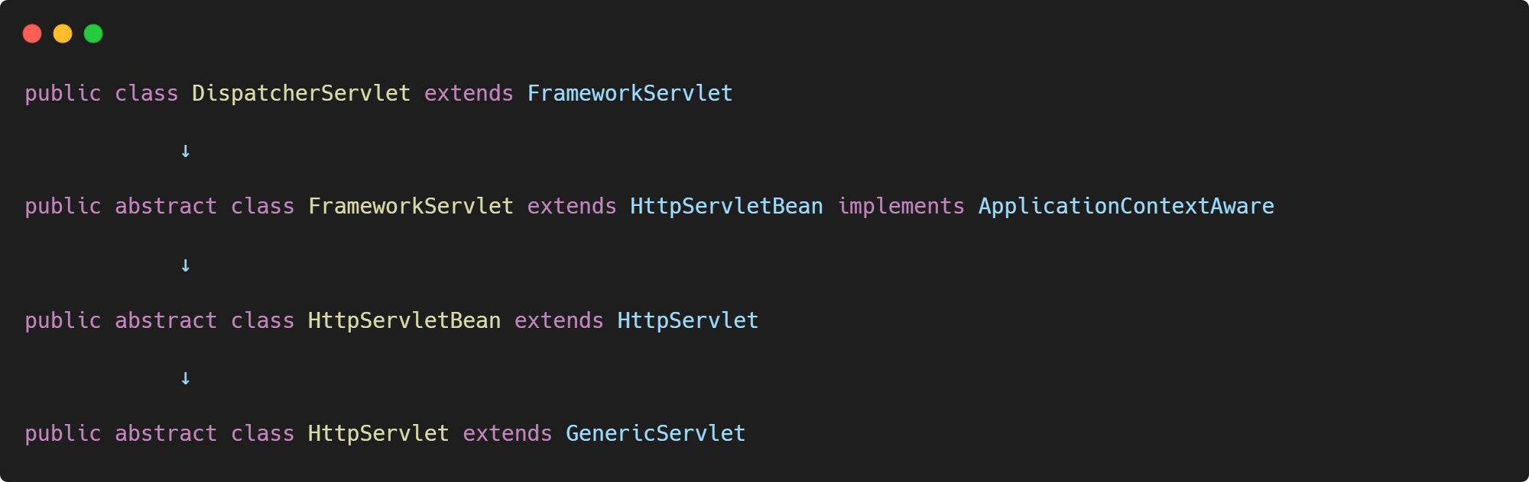
DispatcherServlet이란?
Spring의 Front Controller 역할
HTTP 요청을 받아 해당 요청을 처리하고 응답을 반환하는 역할
DispatcherServlet도 Servlet을 상속 받고 있음
Servlet의 생명주기와 비슷하게 흘러감
2-2. Spring MVC 아키텍처 상세 설명

Slide 59
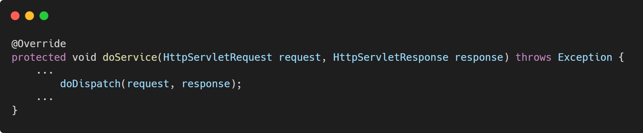
DispatcherServlet.doDispatch()
2-2. Spring MVC 아키텍처 상세 설명

Slide 60
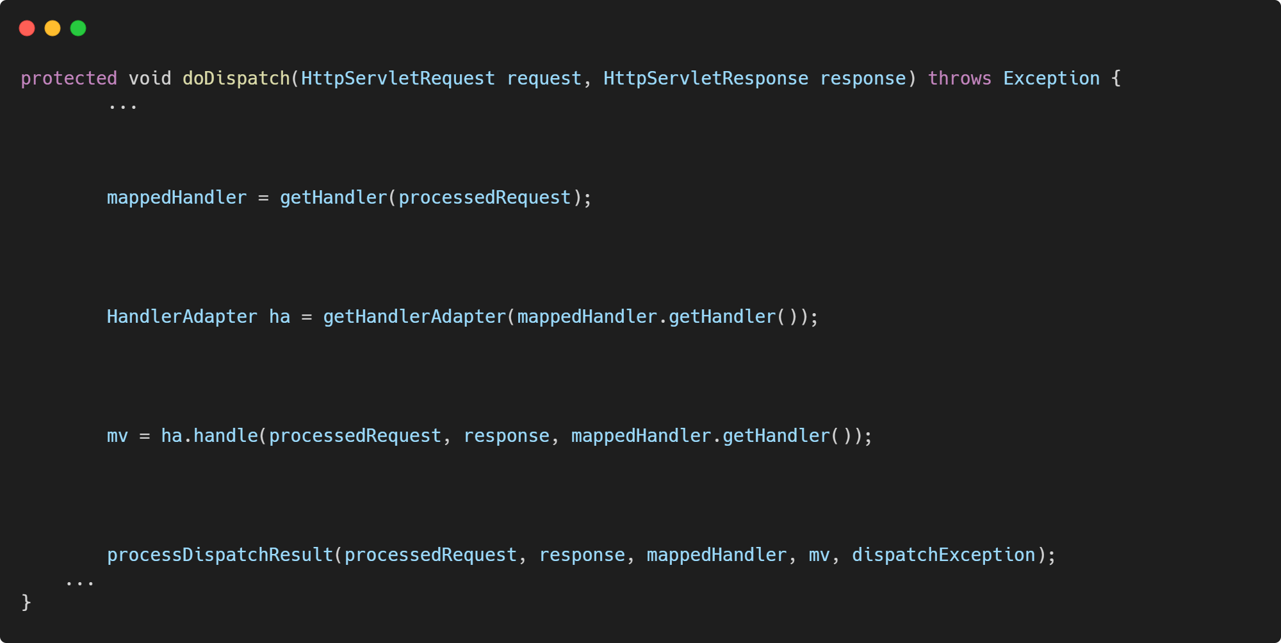
DispatcherServlet.doDispatch()
1. 핸들러 조회
2.핸들러 어댑터 조회 - 핸들러를 처리할 수 있는 어댑터
3.핸들러 어댑터 실행 -> 4. 핸들러 어댑터를 통해 핸들러 실행 -> 5. ModelAndView 반환
/* View 관련 메소드 */
2-2. Spring MVC 아키텍처 상세 설명

Slide 61
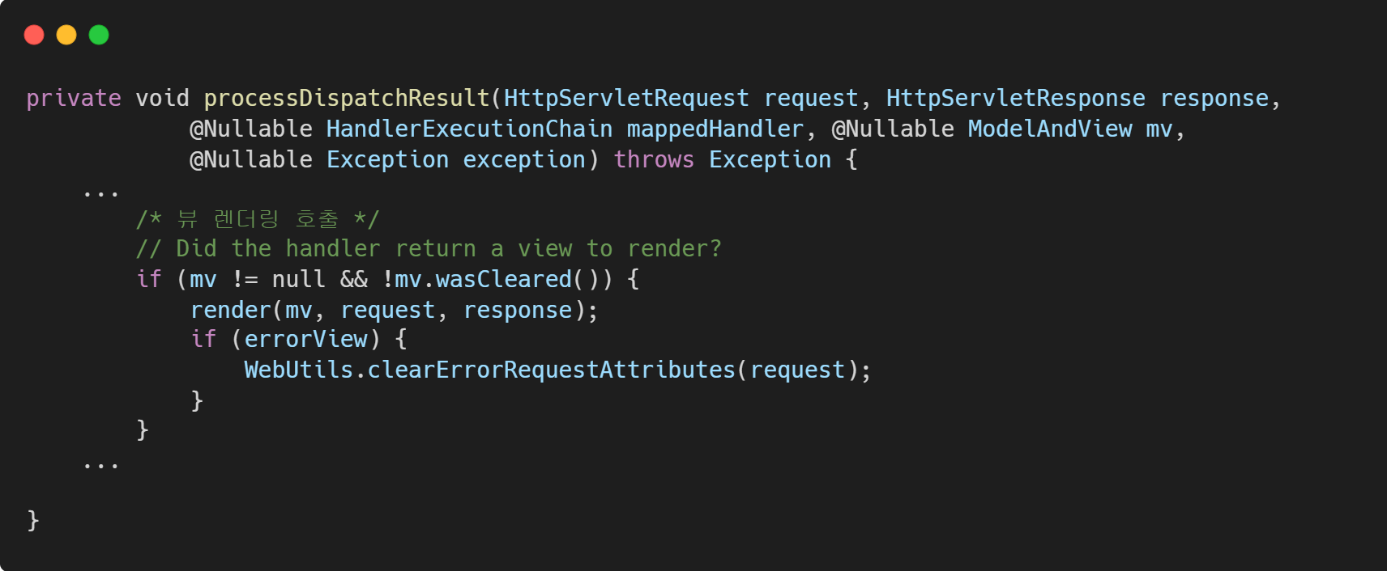
뷰 렌더링 함수 호출
2-2. Spring MVC 아키텍처 상세 설명

Slide 62
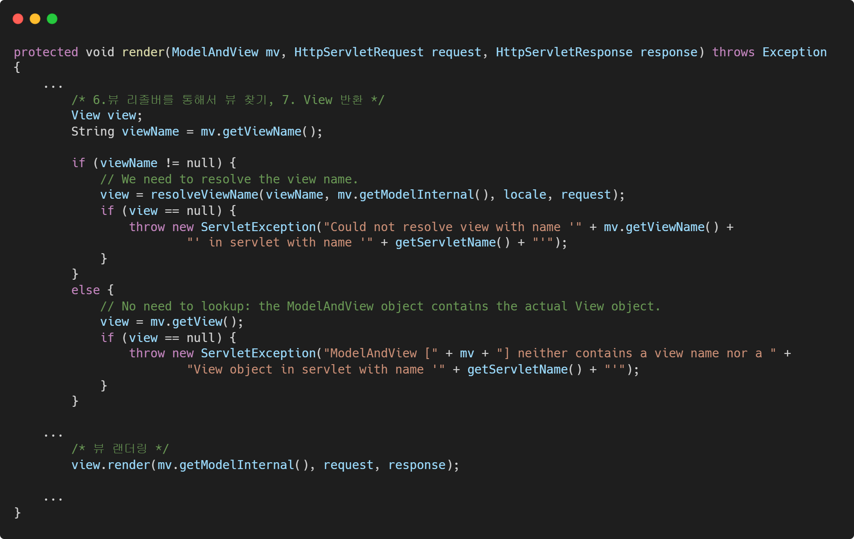
2-2. Spring MVC 아키텍처 상세 설명

Slide 63
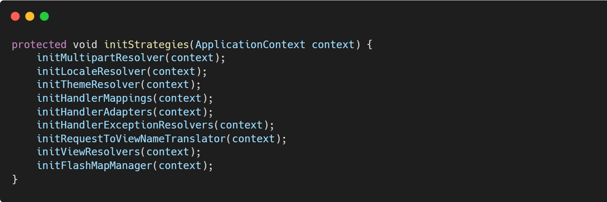
DispatcherServlet의 DI 전략
2-2. Spring MVC 아키텍처 상세 설명

Slide 64
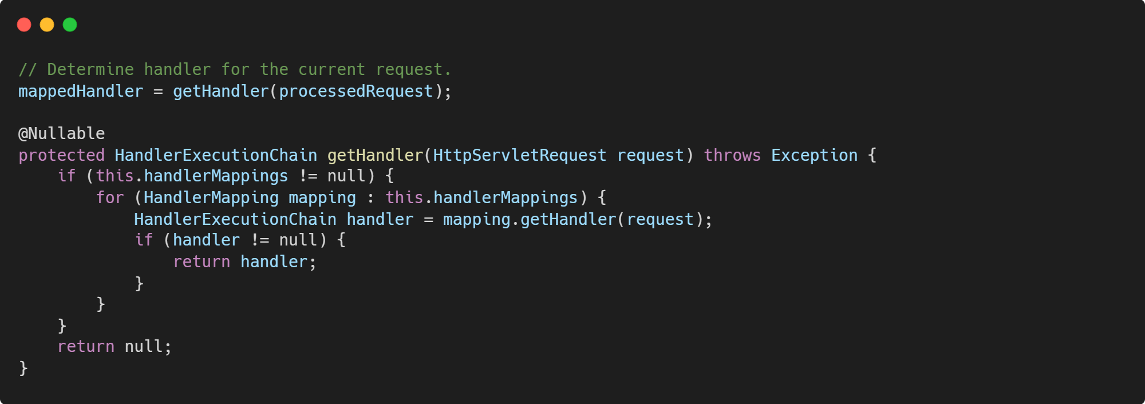
HandlerMapping 전략
URL과 요청 정보를 기준으로 어떤 핸들러, 즉 컨트롤러를 사용할 것인지를 결정하는 로직을 담당
HandlerMapping 인터페이스를 구현해서 사용
2-2. Spring MVC 아키텍처 상세 설명

Slide 65
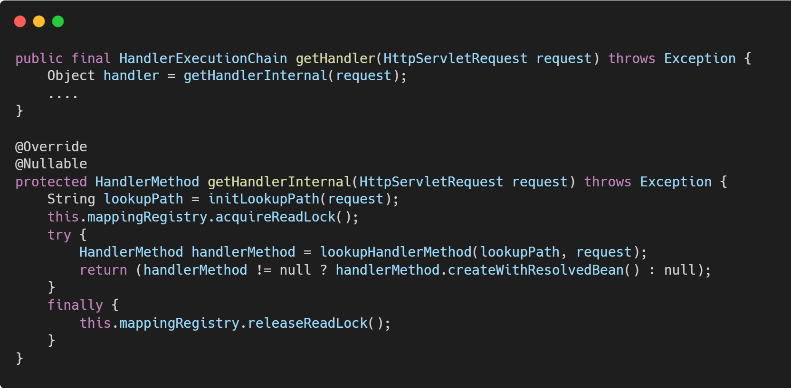
HandlerMapping 전략
2-2. Spring MVC 아키텍처 상세 설명

Slide 66
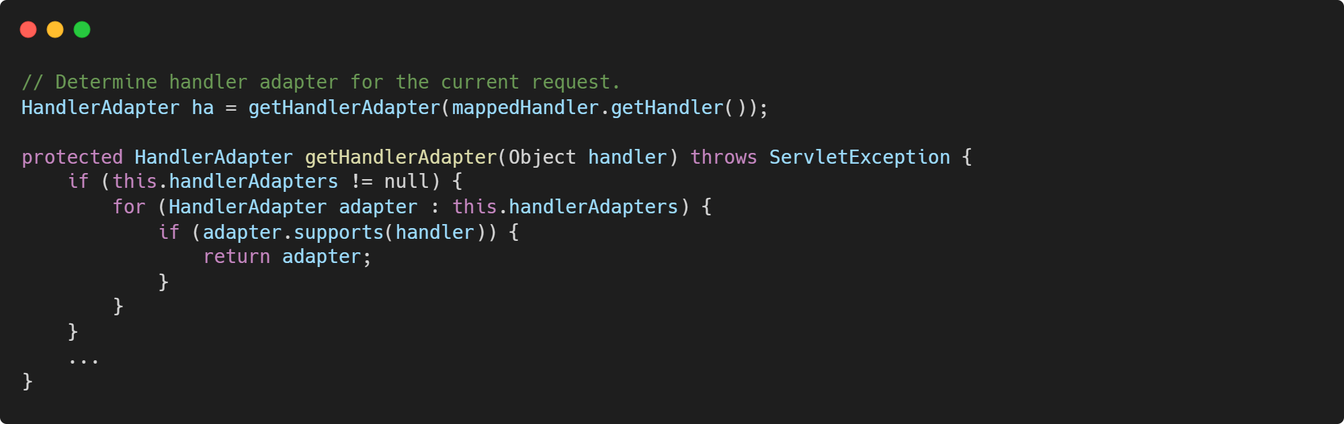
HandlerAdapter 전략
HandlerMapping으로 선택한 컨트롤러/핸들러를 DispatcherServlet이 호출할 때 사용하는 어댑터
DispatcherServlet에서는 컨트롤러의 어떤 메소드, 구현체 정보 등을 알지 못하기에 어댑터가 해결
2-2. Spring MVC 아키텍처 상세 설명

Slide 67
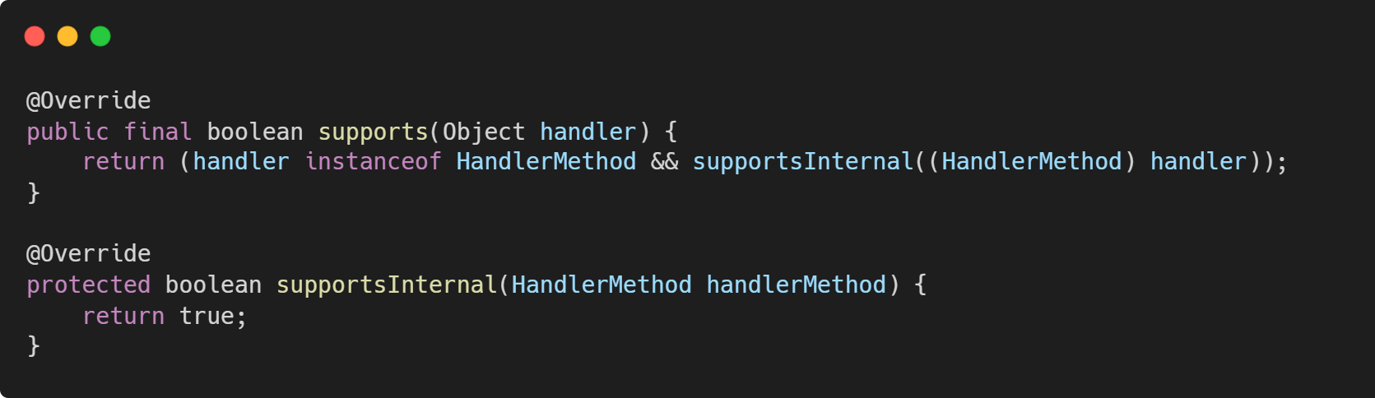
HandlerAdapter 전략
2-2. Spring MVC 아키텍처 상세 설명

Slide 68
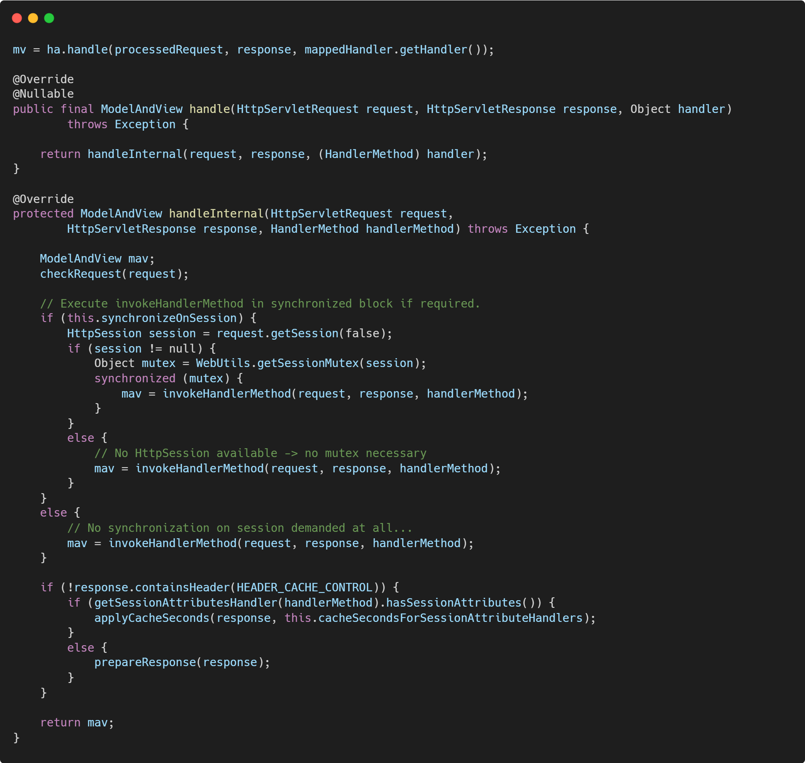
2-2. Spring MVC 아키텍처 상세 설명

Slide 69
ViewResolver 전략
컨트롤러에서 리턴 된 뷰 이름을 실제 뷰 객체로 변환해주는 역할
뷰 이름을 기반으로 실제 뷰 객체를 찾아주는 역할
컨트롤러에서는 뷰의 구체적인 구현에 대한 정보를 알 필요 없이 뷰의 논리적인 이름만을 다룰 수 있음
실제로 어떤 뷰 구현체를 사용할 것인지는 ViewResolver가 처리하게 됨
2-2. Spring MVC 아키텍처 상세 설명

Slide 70
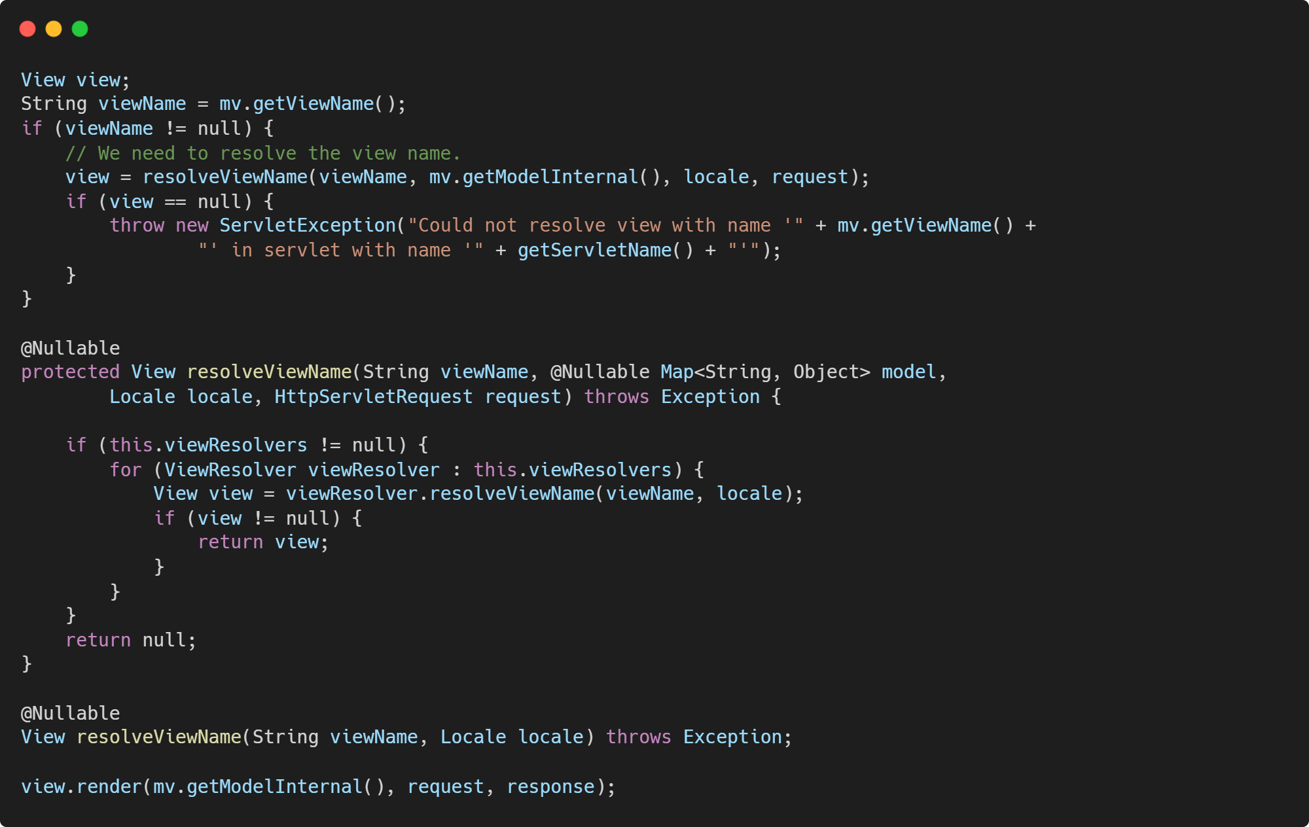
ViewResolver 전략
2-2. Spring MVC 아키텍처 상세 설명

Slide 71
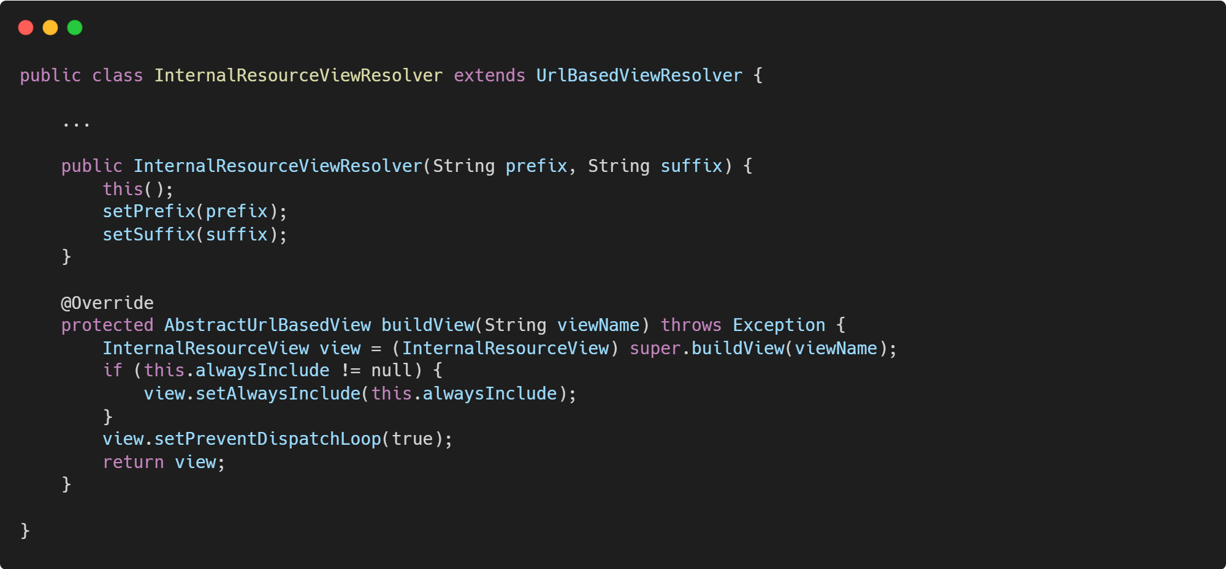
ViewResolver 전략
2-2. Spring MVC 아키텍처 상세 설명

Slide 72
@RequestMapping, @Controller, 메소드 파라미터의 종류, 리턴 타입의 종류
@RequestMapping
https://docs.spring.io/spring-framework/reference/web/webmvc/mvc-controller/ann-requestmapping.html
@Cotroller
https://docs.spring.io/spring-framework/reference/web/webmvc/mvc-controller.html
HandlerMethods
https://docs.spring.io/spring-framework/reference/web/webmvc/mvc-controller/ann-methods.html
2-2. Spring MVC 아키텍처 상세 설명

Slide 73
3. Spring 트랜잭션
3.1. 트랜잭션 개념
트랜잭션이란?
순수 JDBC 코드
트랜잭션 경계 설정
3.2. 스프링 트랜잭션의 동작 원리
트랜잭션 동기화
트랜잭션 추상화
프로그래밍 트랜잭션과 선언적 트랜잭션
3.3. 트랜잭션 전파
트랜잭션 전파란?
트랜잭션 전파 옵션

Slide 74
PSA
AOP
PSA
POJO
Aspect Oriented Programming
Portable Service Abstraction
Plain Old Java Object
IoC/DI
Inversion of control/ Dependency Injection

Slide 75
트랜잭션이란,
"데이터베이스에서의 하나의 논리적인 작업 단위"를 트랜잭션이라고 합니다.
3-1. 트랜잭션 개념

Slide 76
트랜잭션 개념 예시(1)
벨리
로티
잔고 : 10,000원
잔고 : 10,000원
3-1. 트랜잭션 개념

Slide 77
트랜잭션 개념 예시(2)
벨리
로티
잔고 : 8,000원
잔고 : 10,000원
-2000원
3-1. 트랜잭션 개념

Slide 78
트랜잭션 개념 예시(3)
벨리
로티
잔고 : 8,000원
잔고 : 12,000원
+2000원
3-1. 트랜잭션 개념

Slide 79
트랜잭션 개념 예시(4)
벨리
로티
UPDATE account SET balance=8000 WHERE NAME=‘BELLY’;
UPDATE account SET balance=12000 WHERE NAME=‘LOTTY’;
3-1. 트랜잭션 개념

Slide 80
트랜잭션 개념 예시(4)
트랜잭션
벨리
로티
UPDATE account SET balance=8000 WHERE NAME=‘BELLY’;
UPDATE account SET balance=12000 WHERE NAME=‘LOTTY’;
3-1. 트랜잭션 개념

Slide 81
트랜잭션 개념
DROP TABLE IF EXISTS account ;
CREATE TABLE account (
id INTEGER AUTO_INCREMENT PRIMARY KEY,
name VARCHAR(255),
balance INTEGER not null default 0
);
INSERT INTO account (name, balance) VALUES ('belly', 10000);
INSERT INTO account (name, balance) VALUES ('lotty', 10000);
select * from account;
3-1. 트랜잭션 개념

Slide 82
트랜잭션 개념(Commit)
set autocommit false; //start transaction;
UPDATE account SET balance=8000 WHERE NAME='belly';
UPDATE account SET balance=12000 WHERE NAME='lotty';
commit;
3-1. 트랜잭션 개념

Slide 83
트랜잭션 개념(Commit)
set autocommit true;
UPDATE account SET balance=10000 WHERE NAME='belly';
UPDATE account SET balance=10000 WHERE NAME='lotty';
select * from account;
3-1. 트랜잭션 개념

Slide 84
트랜잭션 개념(Rollback)
set autocommit false;
UPDATE account SET balance=8000 WHERE NAME='belly';
UPDATE account SET balance=12000 WHERE NAME='lotty';
select * from account;
rollback;
3-1. 트랜잭션 개념

Slide 85
트랜잭션 개념(AUTOCOMMIT)
각각의 SQL문을 자동으로 transaction 처리해주는 개념
AUTOCOMMIT으로 설정하면 각각의 쿼리 실행 직후에 자동으로 COMMIT을 호출
실행 중에 문제가 있으면 자동으로 롤백
대부분에 DBMS가 제공하고 있으며 설정은 대부분 default 값을 AUTOCOMMIT 을 true로 되어 있음
3-1. 트랜잭션 개념

Slide 86
트랜잭션 개념(실행 순서)
트랜잭션을 시작
논리적 단위에 맞는 SQL문들을 실행
문제없이 동작했다면 트랜잭션을 commit
중간에 문제가 있다면 트랜잭션을 rollback .
3-1. 트랜잭션 개념

Slide 87
트랜잭션 특징 ACID
원자성 (Atomicity)
일관성 (Consistency)
격리성 (Isolation)
지속성 (Durability)
3-1. 트랜잭션 개념

Slide 88
트랜잭션 특징 ACID (Atomicity)
트랜잭션 내에서 실행한 작업들은 마치 하나의 작업인 것처럼 모두 성공 하거나 모두 실패
All or Nothing
트랜잭션은 논리적으로 쪼갤 수 없는 단위
개발자는 트랜잭션 단위를 어떻게 정하는지
3-1. 트랜잭션 개념

Slide 89
트랜잭션 특징 ACID (Consistency)
모든 트랜잭션은 일관성 있는 데이터베이스 상태를 유지
Consistent => Consistent
트랜잭션 수행 중에 rule을 위반했으면 롤백
개발자는 애플리케이션에서 일관성을 깨는게 무엇인지 확인
3-1. 트랜잭션 개념

Slide 90
트랜잭션 특징 ACID (Isolation)
동시에 실행되는 트랜잭션들이 서로에게 영향을 미치지 않도록 격리
여러 트랜잭션들이 동시에 실행될 때도 혼자 실행되는 것처럼 동작하게 만들어야 함
Isolation level 높을 수록 성능 저하, 낮을 수록 동시성 문제 발생 가능성 높아짐
트랜잭션 격리 수준 (Isolation level)
READ UNCOMMITED (commit 되지 않은 읽기)
READ COMMITTED (commit 된 읽기)
REPEATABLE READ (반복 가능한 읽기)
SERIALIZABLE (직렬화 가능)
3-1. 트랜잭션 개념

Slide 91
트랜잭션 특징 ACID (Durability)
트랜잭션을 성공적으로 끝내면 그 결과가 항상 기록되어야 함
중간에 시스템에 문제가 발생해도 DB 로그 등을 사용해서 성공한 트랜잭션 내용을 복구 가능
영구적으로 존재해야 하기 때문에 일반적으로 비 휘발성 메모리에 저장함
3-1. 트랜잭션 개념

Slide 92
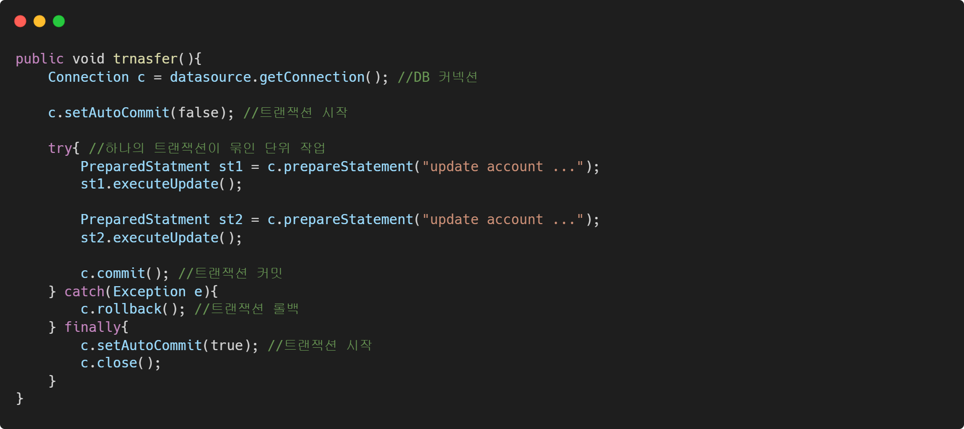
트랜잭션 순수 JDBC
3-2. 순수 JDBC 코드

Slide 93
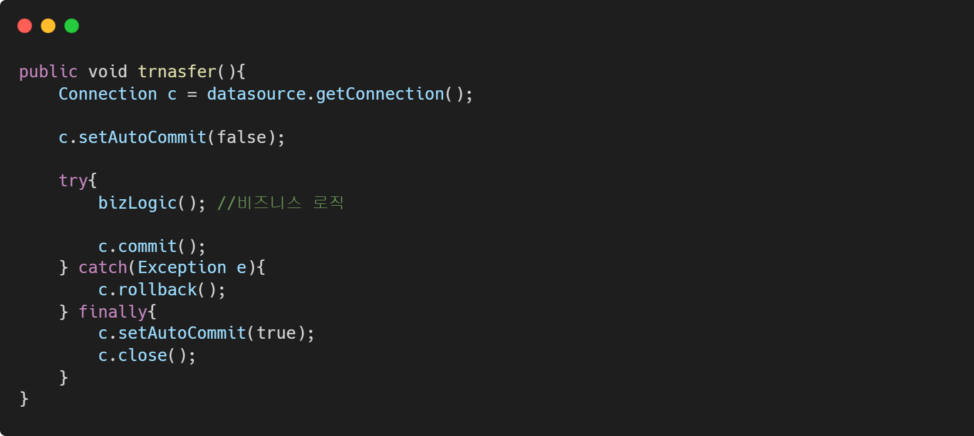
트랜잭션 경계 설정(1)
비즈니스 로직과 기술적 로직이 혼합된 코드
3-3. 트랜잭션 경계설정

Slide 94
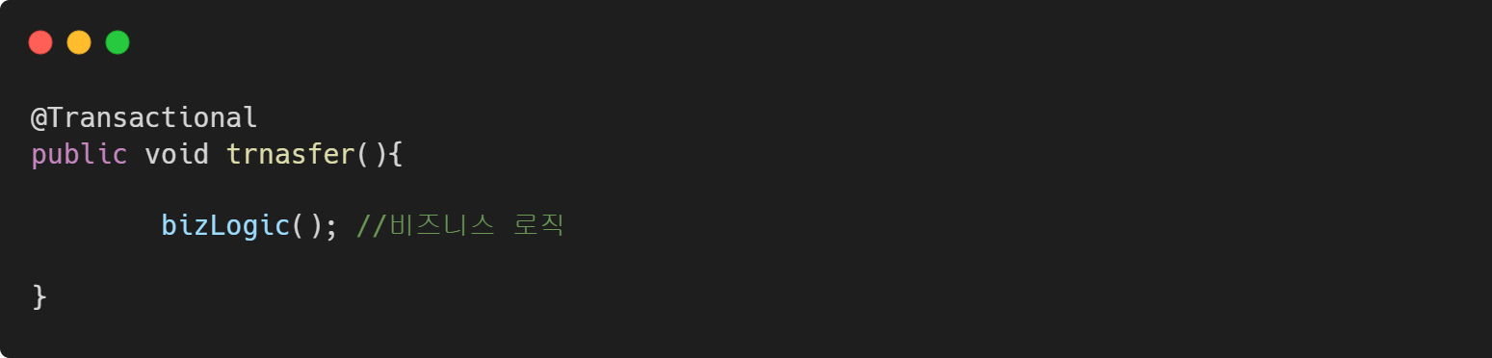
트랜잭션 경계 설정(2)
3-3. 트랜잭션 경계설정

Slide 95
3. Spring 트랜잭션
3.1. 트랜잭션 개념
트랜잭션이란?
순수 JDBC 코드
트랜잭션 경계 설정
3.2. 스프링 트랜잭션의 동작 원리
트랜잭션 동기화
트랜잭션 추상화
프로그래밍 트랜잭션과 선언적 트랜잭션
3.3. 트랜잭션 전파
트랜잭션 전파란?
트랜잭션 전파 옵션

Slide 96
트랜잭션 동기화
트랜잭션을 시작하기 위해 만든 Connection 오브젝트를 특별한 저장소에 저장
저장 된 Connection을 가져가서 사용
TransactionSynchronizationManager 클래스가 스프링이 제공하는 트랜잭션 동기화 관리 클래스
멀티 쓰레드 환경에서도 안전한 동기화 방법을 구현
3-1. 트랜잭션 개념

Slide 97
트랜잭션 서비스 추상화
서로 다른 트랜잭션 관리 전략을 추상화하고 표준화 함 (트랜잭션 경계 설정, API 의존성)
스프링은 PlatformTransactionManager 라는 인터페이스 제공
TransactionDefinition은 트랜잭션의 속성을 정의하는 인터페이스로, 격리 수준(isolation level), 타임아웃, 읽기 전용 여부 등의 트랜잭션 속성을 설정 가능
계층과 책임의 분리 (애플리케이션 계층, 서비스 추상화 계층, 기술 계층)
3-1. 트랜잭션 개념

Slide 98
프로그래밍 트랜잭션과 선언적 트랜잭션
코드를 통해 확인
3-1. 트랜잭션 개념

Slide 99
3. Spring 트랜잭션
3.1. 트랜잭션 개념
트랜잭션이란?
순수 JDBC 코드
트랜잭션 경계 설정
3.2. 스프링 트랜잭션의 동작 원리
트랜잭션 동기화
트랜잭션 추상화
프로그래밍 트랜잭션과 선언적 트랜잭션
3.3. 트랜잭션 전파
트랜잭션 전파란?
트랜잭션 전파 옵션

Slide 100
트랜잭션 전파란?
트랜잭션 전파는 여러 트랜잭션이 존재할 때 어떻게 트랜잭션을 처리할지를 결정하는 규칙이나 옵션
특히, 중첩된 트랜잭션 또는 여러 메소드 간의 트랜잭션 처리에서 사용
트랜잭션
Client
트랜잭션 1
트랜잭션 2
3-1. 트랜잭션 개념

Slide 101
트랜잭션 전파 옵션
REQUIRED: 현재 트랜잭션이 존재하면 해당 트랜잭션에 참여하고, 없으면 새로운 트랜잭션을 시작
REQUIRES_NEW: 항상 새로운 트랜잭션을 시작하고, 현재 트랜잭션이 존재하면 일시 중지
SUPPORTS: 현재 트랜잭션이 존재하면 해당 트랜잭션에 참여하고, 없으면 트랜잭션 없이도 진행
NOT_SUPPORTED: 현재 트랜잭션이 존재하면 일시 중지하고, 트랜잭션 없이 진행
NEVER: 트랜잭션이 이미 존재하면 예외를 발생시키고, 없으면 트랜잭션 없이 진행
MANDATORY: 현재 트랜잭션이 존재하면 해당 트랜잭션에 참여하고, 없으면 예외를 발생시킴
NESTED: 현재 트랜잭션이 존재하면 중첩된 트랜잭션을 시작하고, 없으면 REQUIRED와 동일하게 동작
3-1. 트랜잭션 개념

Slide 102
4. AOP(Aspect-Oriented Programming)
4.1. AOP란?
4.2. AOP 구현 방법

Slide 103
AOP
AOP
PSA
POJO
Aspect Oriented Programming
Portable Service Abstraction
Plain Old Java Object
IoC/DI
Inversion of control/ Dependency Injection

Slide 104
AOP 개념 소개
AOP (Aspect-Oriented Programming)
AOP는 Aspect-Oriented Programming 의 약자, 단어 그대로 관점 지향 프로그래밍이란 뜻입니다.
Controller
Service
Repository
Log 기능
4. AOP(Aspect-Oriented Programming)

Slide 105
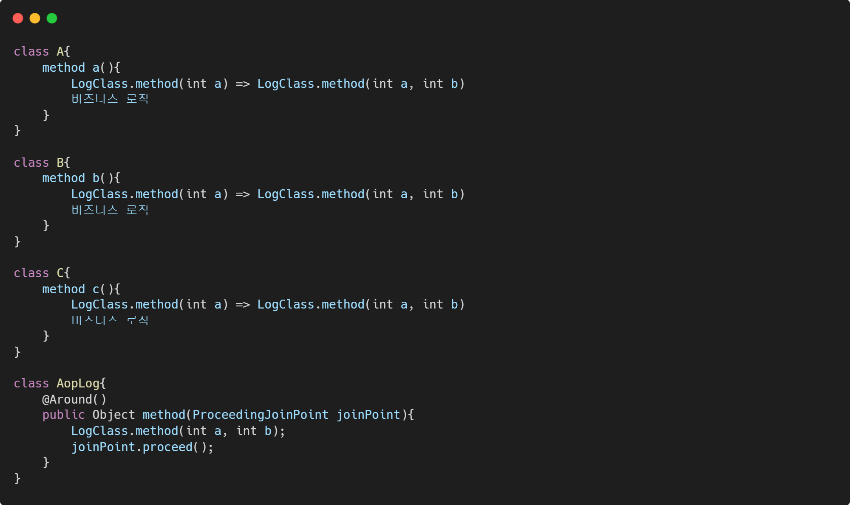
AOP 개념 소개
4. AOP(Aspect-Oriented Programming)

Slide 106
AOP 구현 방법
1. 컴파일 방식(호출)
2. 바이트코드 조작(JVM)
3. 프록시 패턴
4. AOP(Aspect-Oriented Programming)

Slide 107
The End
4. AOP(Aspect-Oriented Programming)

